Slide 1
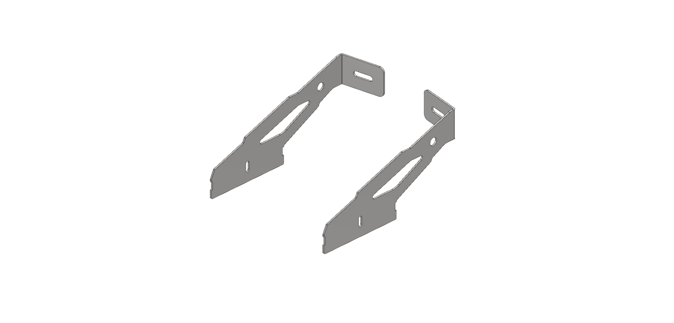
1. 修毛邊【手磨】 ( 海綿砂布 )
A 組件
Notes:
1.本體修毛邊

Slide 2
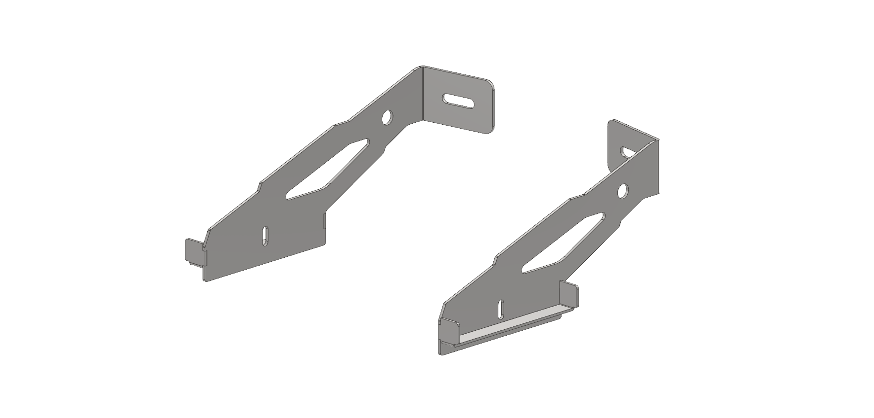
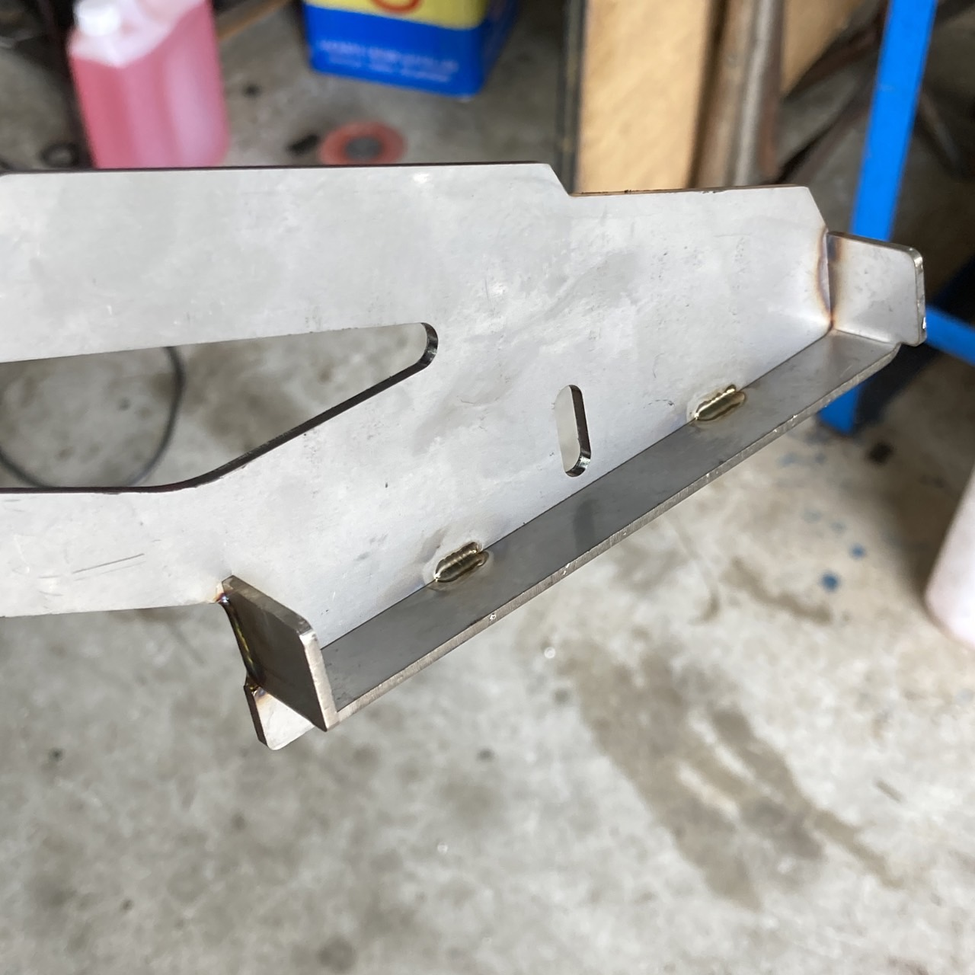
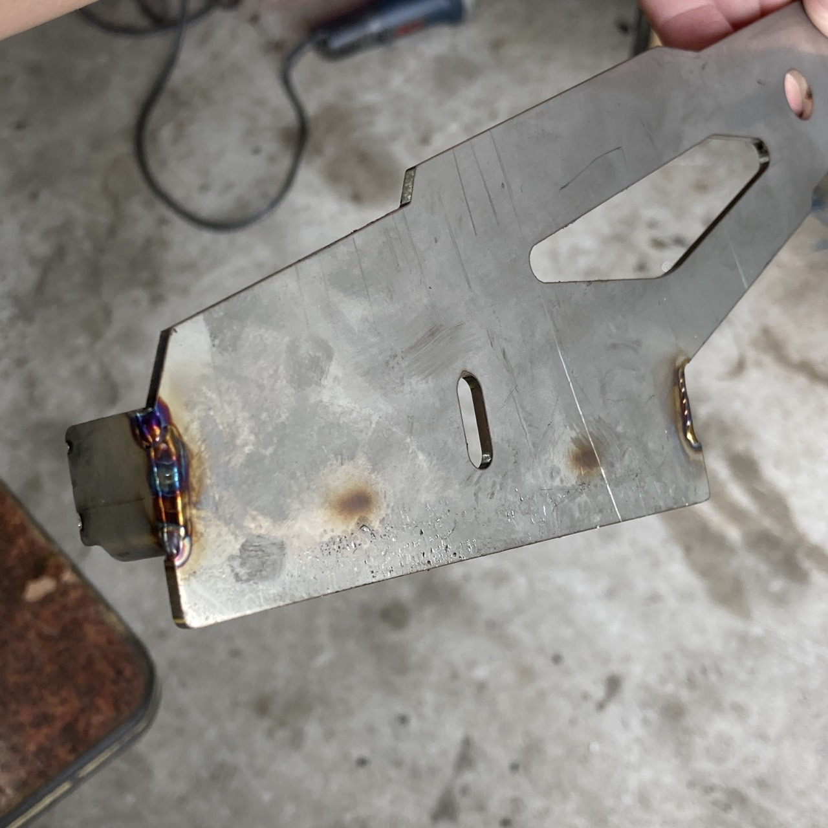
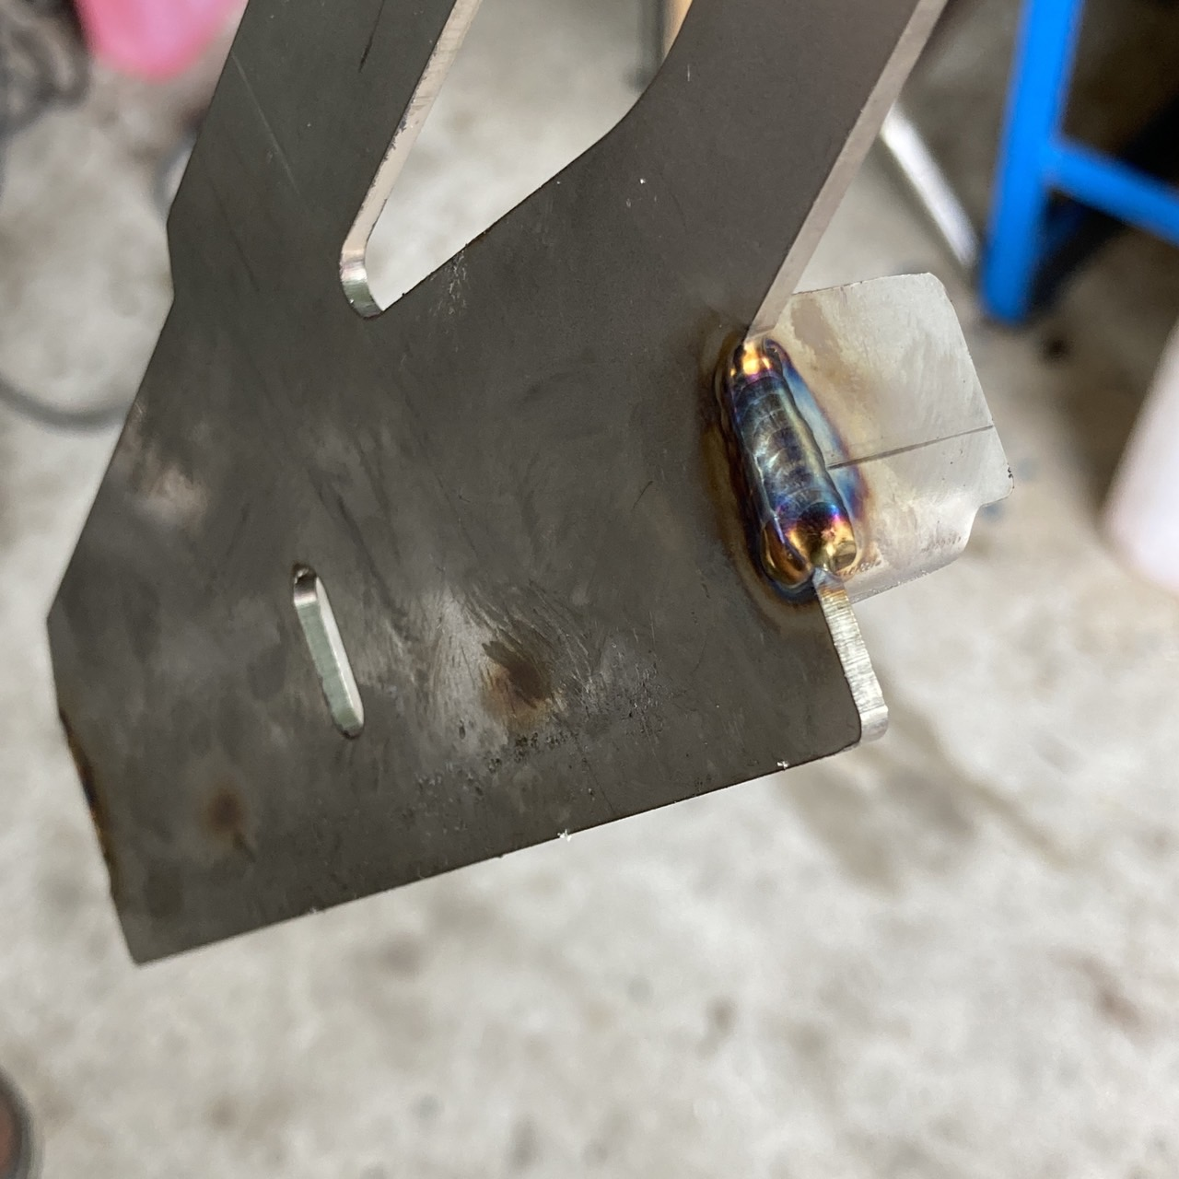
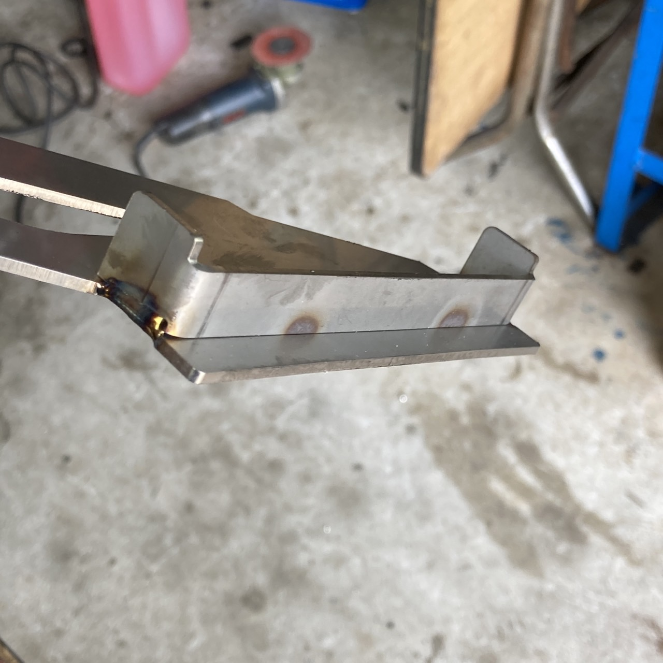
1.焊接組件 ( 注意方向 )
A 組件

Slide 3
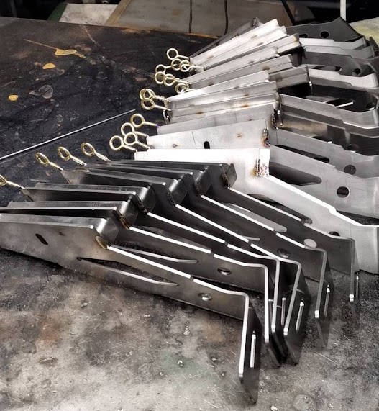
1.焊接羊眼圈 完成
A 組件

Slide 4
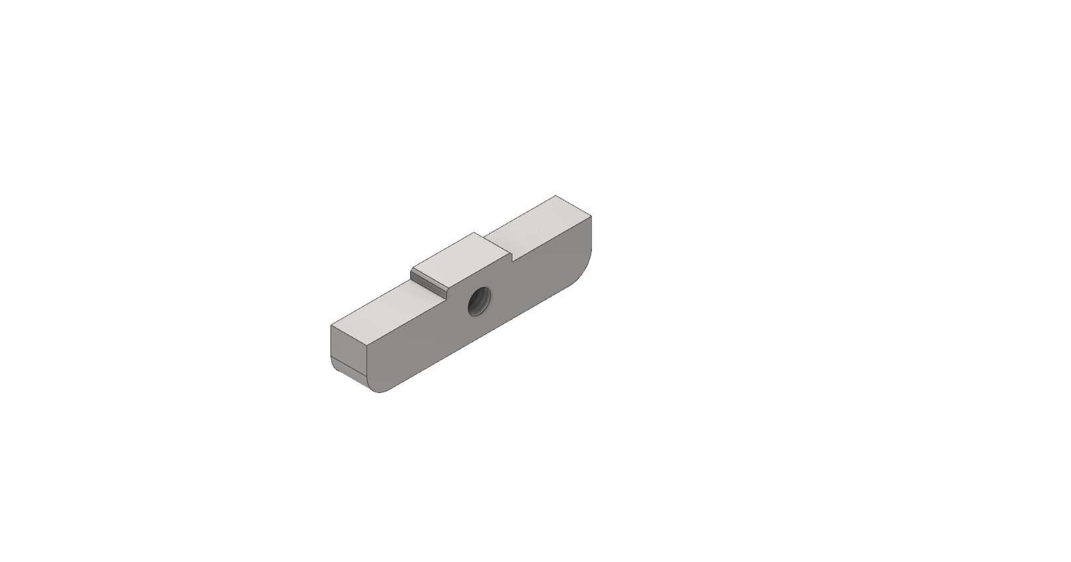
1. 攻牙機攻牙M6
B組件
Notes:
1. 機器導角單邊
2. 機器攻牙M6

Slide 5
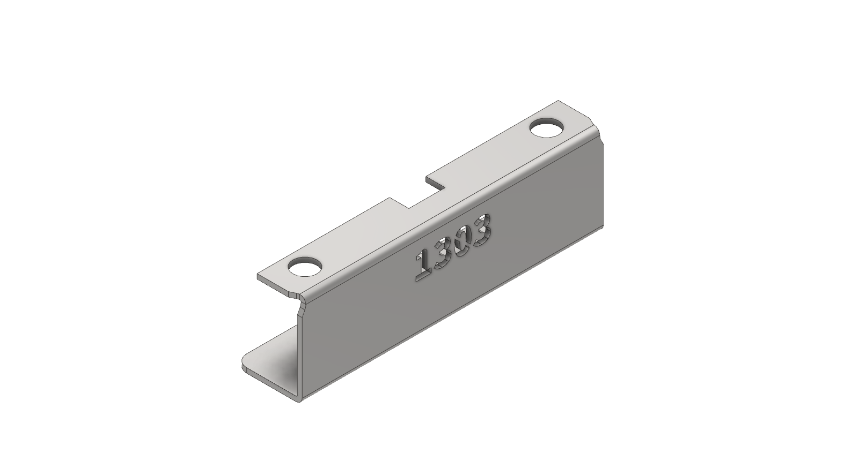
1. 本體修毛邊 【機磨】(散打#240 ) 2.鑽孔-拉帽孔擴大為D11 (現為D6 )
B組件
Notes:
1.鑽孔-拉帽孔擴大為D11 (現為D10 )

Slide 6
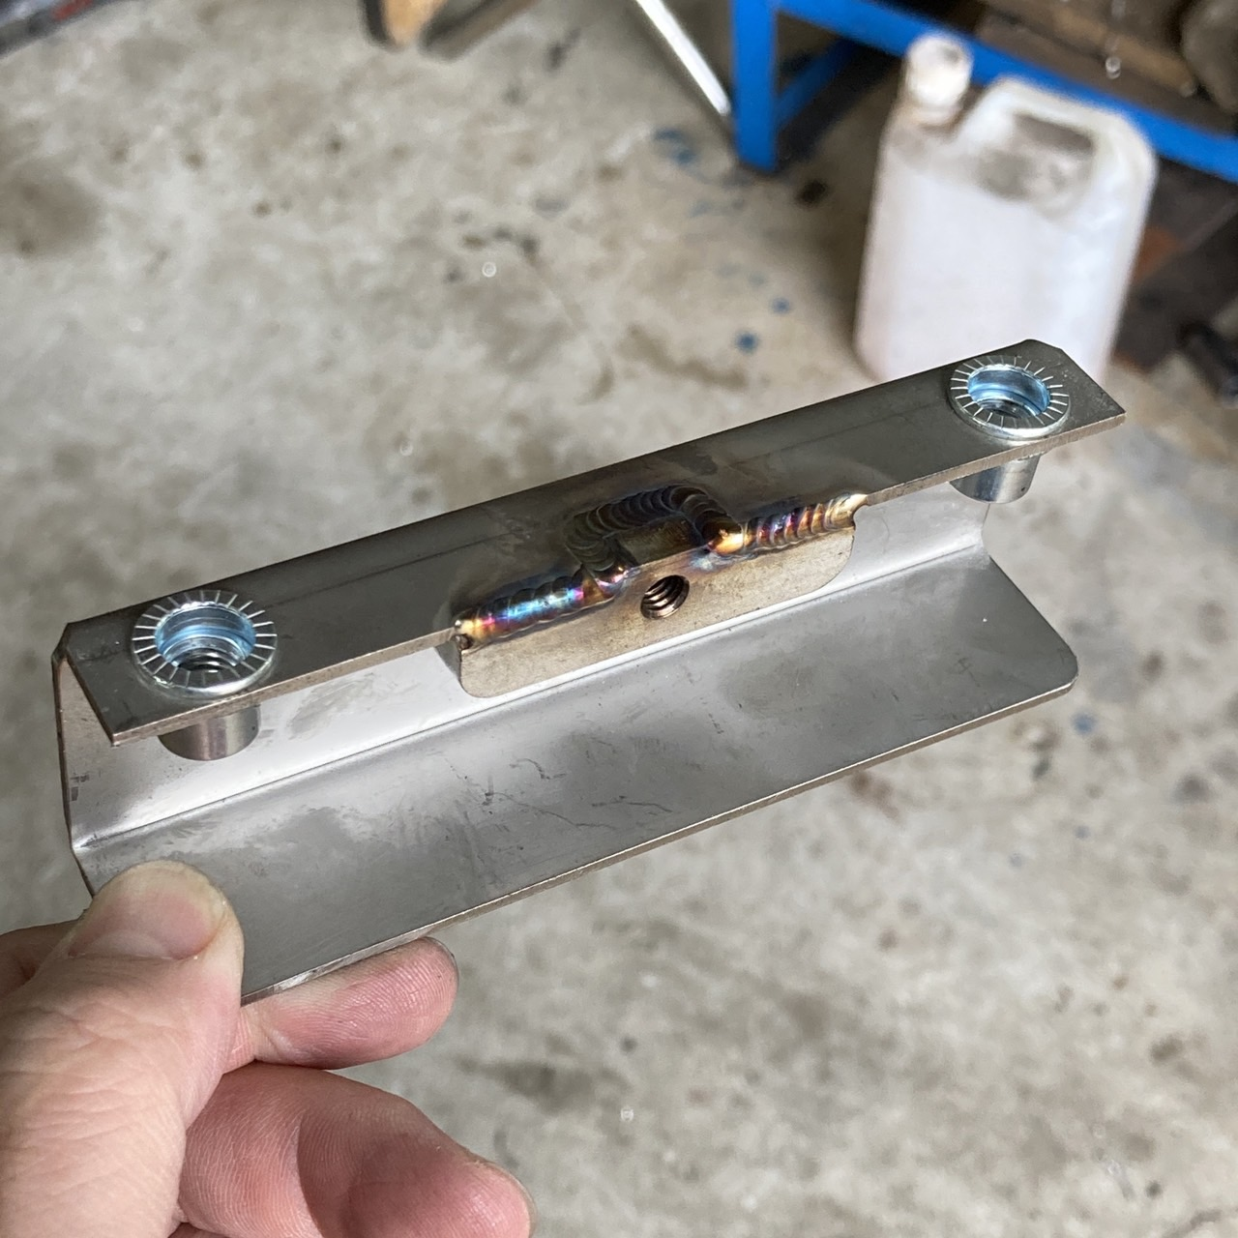
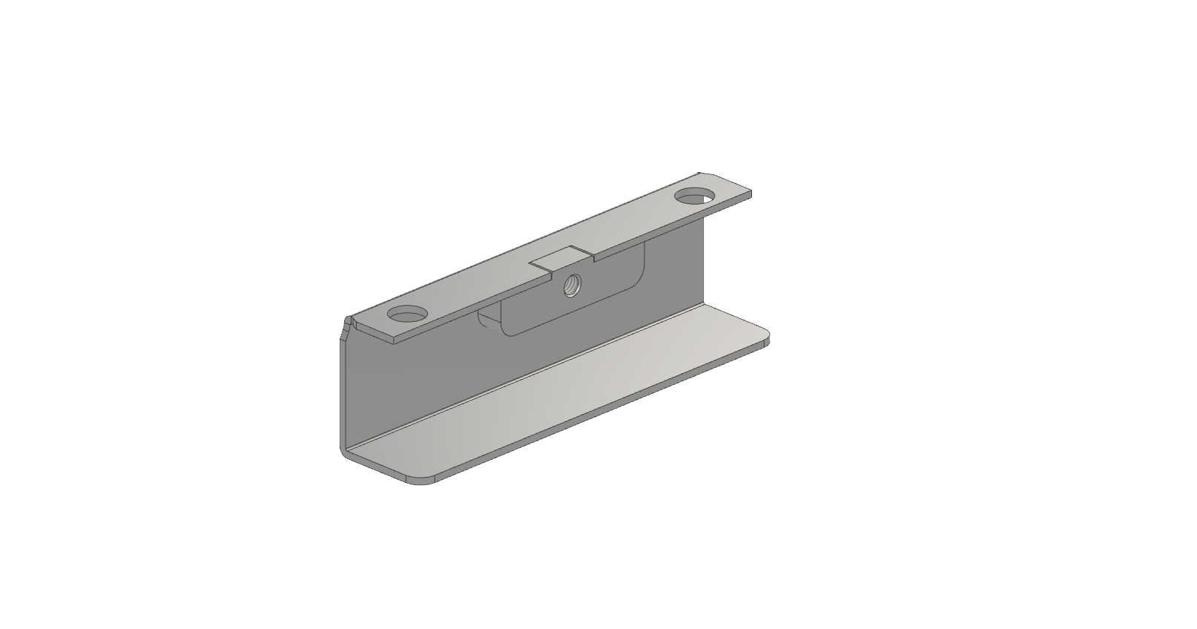
1.焊接牙片( 滿焊，注意垂直面 ) 2.牙孔倒角 3.牙孔重新手工攻牙 4.拉上M8拉帽 5.清洗攻牙油 完成
B組件
Notes:
1. 焊接牙片(滿焊)
2.牙孔倒角
3.牙孔重新手工攻牙

Slide 7
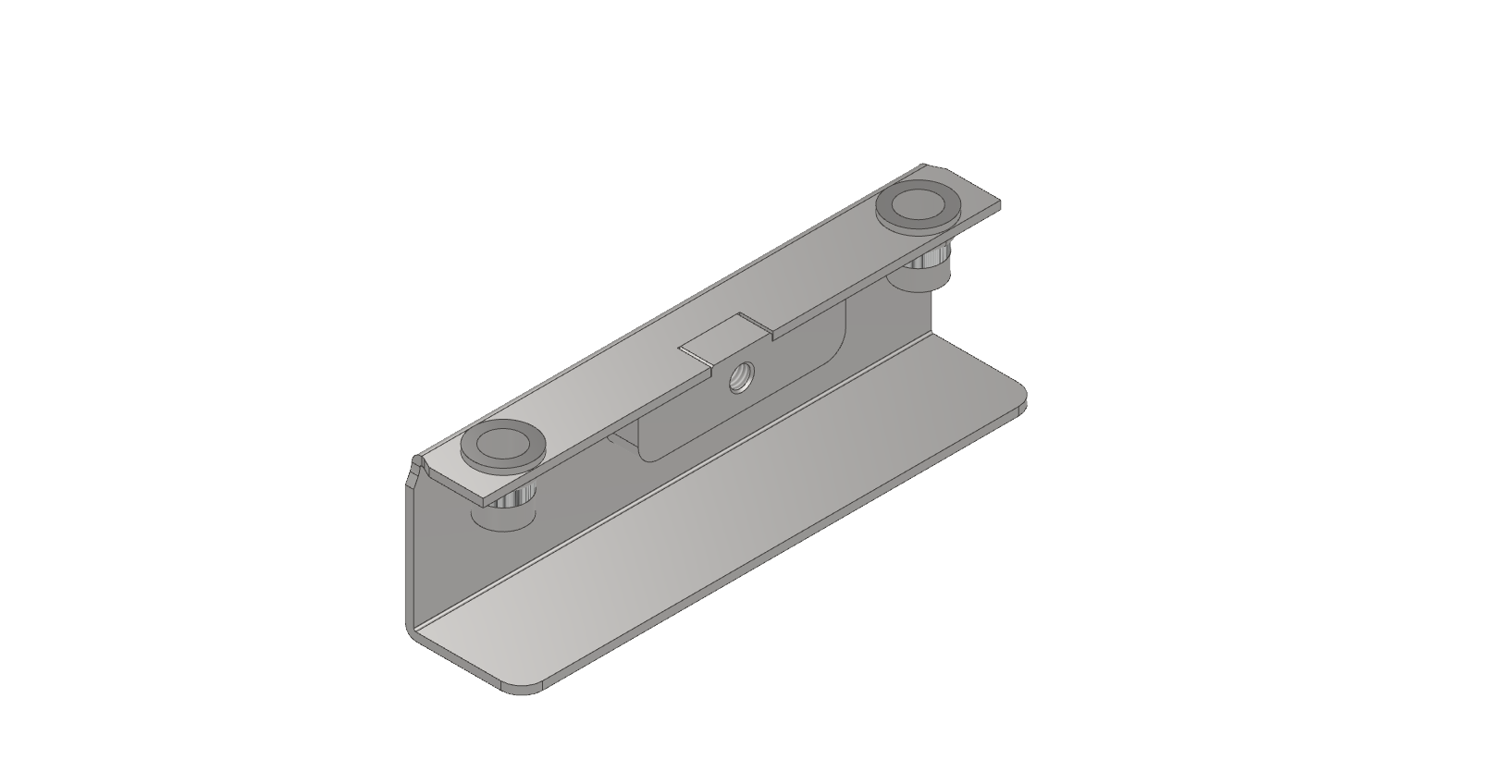
B組件
A組件
Notes:
拉上拉帽
點焊拉帽
清洗攻牙油

Slide 8
烤漆前處理 1.賭塞牙孔-寄上烤漆用螺絲 2.送烤漆 3.烤漆完成後折斷羊眼釘 完成
Notes:
1.賭塞牙孔-寄上烤漆用螺絲
2.送烤漆
3.烤漆完成後折斷羊眼釘

Slide 9
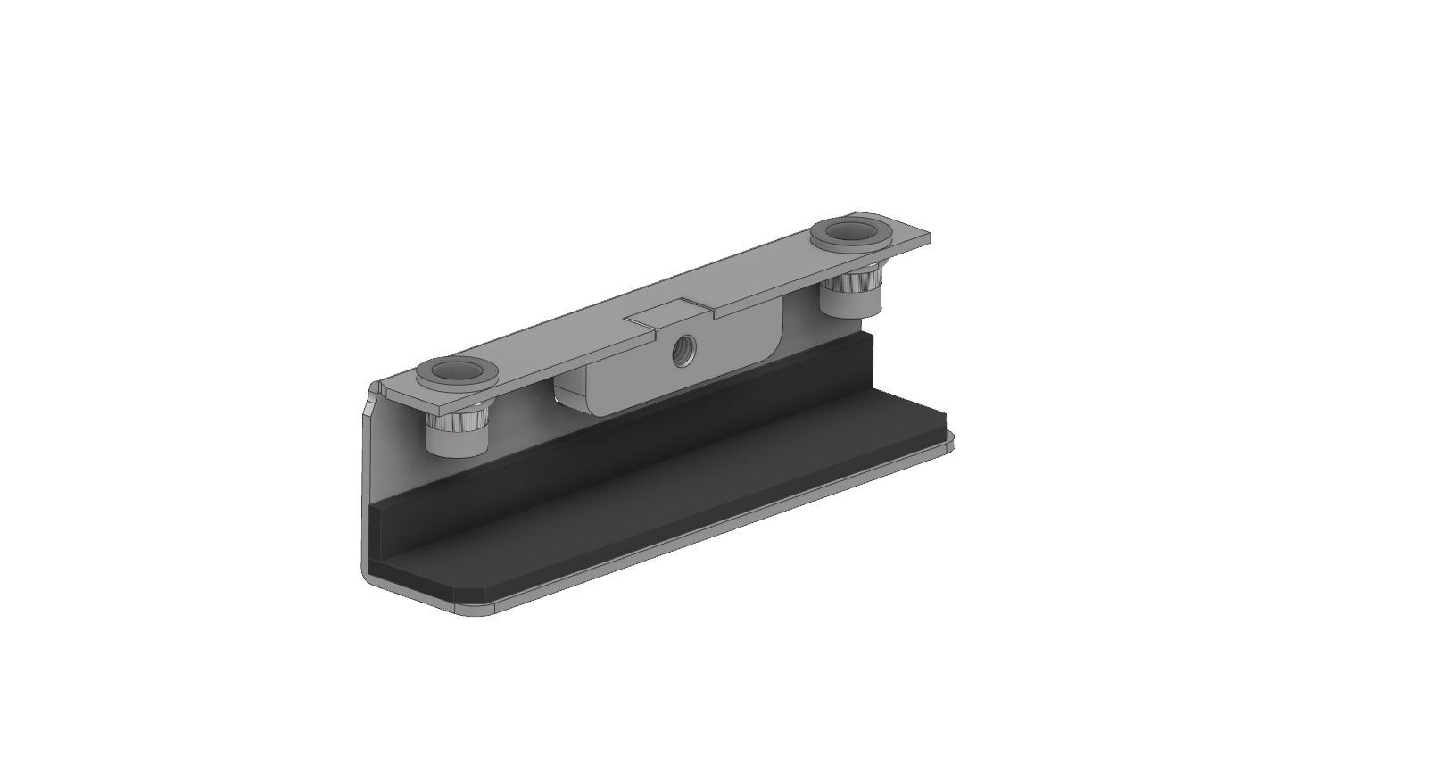
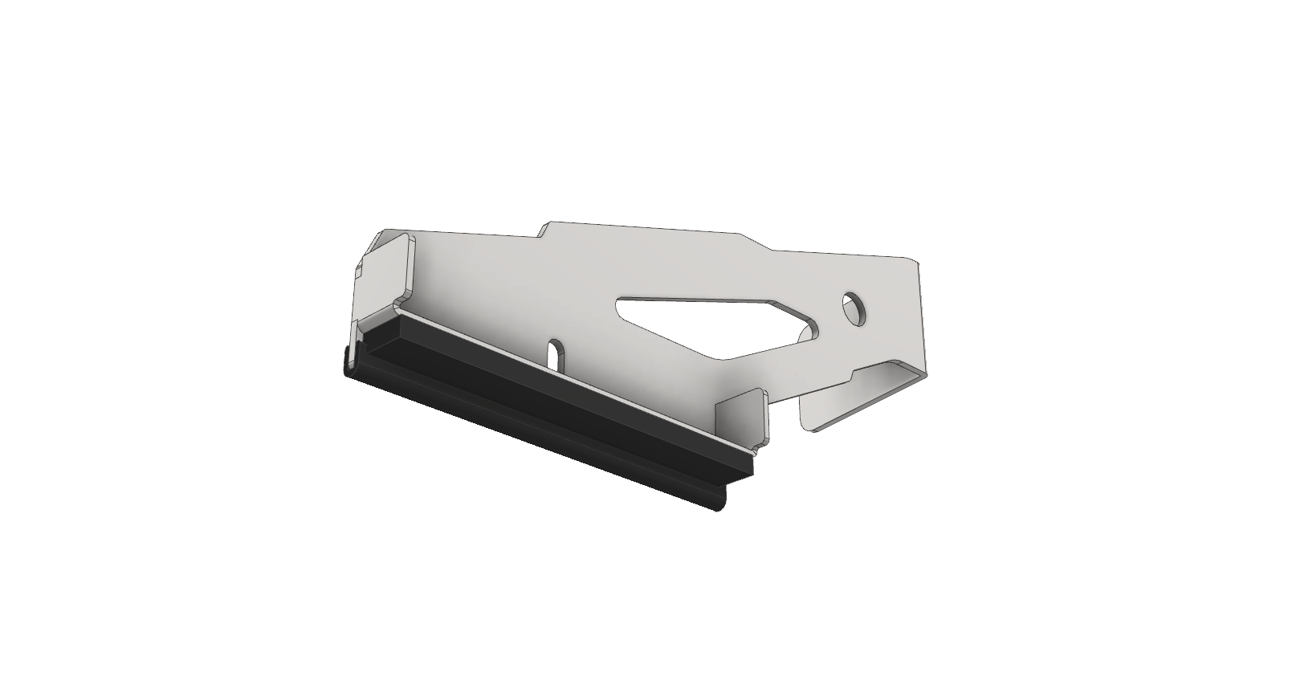
Notes:
1.黏貼軟墊、U形條

Slide 10
Notes:
1.鎖上螺絲 ( 不上螺絲膠)

